Slide 1
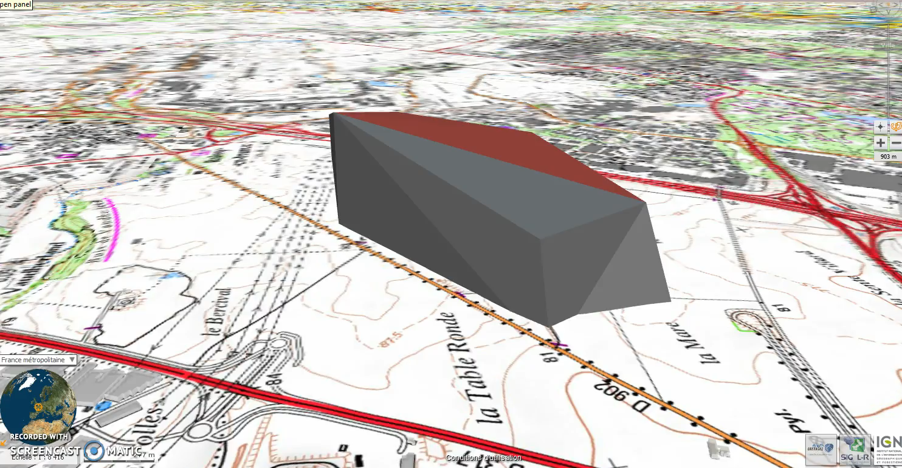
production 6: faire une étude d’impact / simulation en 3d ou carte topographique et géologique
Etude d’impact
Sur une carte topographique
Avec de la 3D
Notes:
Proposition d’étude d’impact commune aux trois disciplines: la modélisation en technologie, l’étude de la localisation en géographie et l’étude d’impact environnementale en SVT. On montre que la cartographie est un support possible pour conduire ce travail. A partir de ce support (numérique ou papier A3), plusieurs productions d’élèves sont envisageables.
La démarche d’investigation mentionnée dans les attendus du socle commun et des programmes peut ici être invoquée. On peut demander aux élèves d’émettre des hypothèses, de les vérifier ou de les infirmer. On peut leur demander sur cette production de valider la localisation d’un site. Par exemple, dans le cas présenté ci-dessus, c’est un projet de centre commercial ( Europa City) qui est choisi par un élève et que celui – ci a cartographié. Ce choix a été soumis à la critique des élèves qui en ont conclu que ce site ne pouvait être retenu en raison de la proximité des lignes à haute tension.

